Slide 1
Hydra 一款高速多端口共享缓存管理模块
全国大学生集成电路创新创业大赛 中科芯杯 作品
队伍：CICC1651-Hydra

Slide 2
概述
Hydra基础功能&设计亮点

Slide 3
概述
基础功能
设计亮点
管理16个端口独立同时读写32块SRAM缓存；
每端口8个优先级队列按优先级调度数据包；
所有端口所有队列动态分配缓存；
对SRAM存储的数据进行SEC数据校验；
提供WRR调度模式。
引入页表管理的思想，压缩模块空间占用；
采用特殊的搜索机制，降低由于读出冲突导致的读延迟；
引入链表的思想，降低维护优先级队列所需的资源；
所有操作均流水化，在维护良好时序严谨性的同时提升性能；
并行优化的数据校验加码-解码逻辑；
采用位掩码实现极低复杂度的WRR机制。

Slide 4
模块基本参数
项目框架与策略
模块实现细节
接口与配置
验证方法
设计优缺点
后续开发计划
01
02
03
目录
04
05
06
07

Slide 5
01 模块基本参数

Slide 6
01 基本参数
时钟频率：250Mhz
端口数量：16
SRAM数量：32
单块SRAM规格：伪双口/真双口 256Kbits (16×16384)
理论写入带宽：3.7Gbps/端口
理论写入延迟：32~48周期
理论读出带宽：0.23~3.7Gbps/端口（注：大多数情况下可跑满3.7Gbps）
理论读出响应延迟：12~140周期（注：大多数情况下仅需下限12周期）
模块存储资源占用情况（合计约2Mbits，352块片上BRAM）：
跳转表：32*32Kbits = 1Mbits
空闲队列：32*22Kbits = 704Kbits
ECC 校验信息：32*16Kbits = 512Kbits
其他存储占用：< 8Kbits

Slide 7
02 项目框架与策略

Slide 8
02 项目框架与策略
数据包调度
缓存管理与分配
匹配SRAM 维护端口队列 优先级调度 WRR调度
数据校验
页表管理 内存回收 动态分配空间
汉明校验 校验信息存储

Slide 9
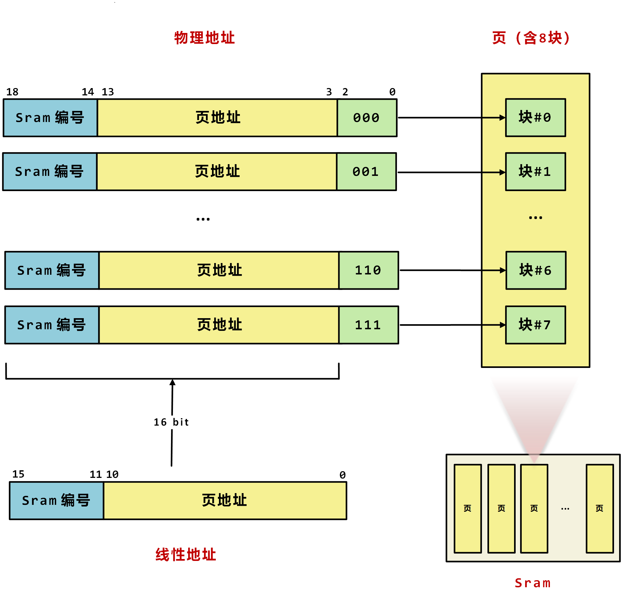
缓存管理与分配
02 项目框架与策略
页表管理

Slide 10
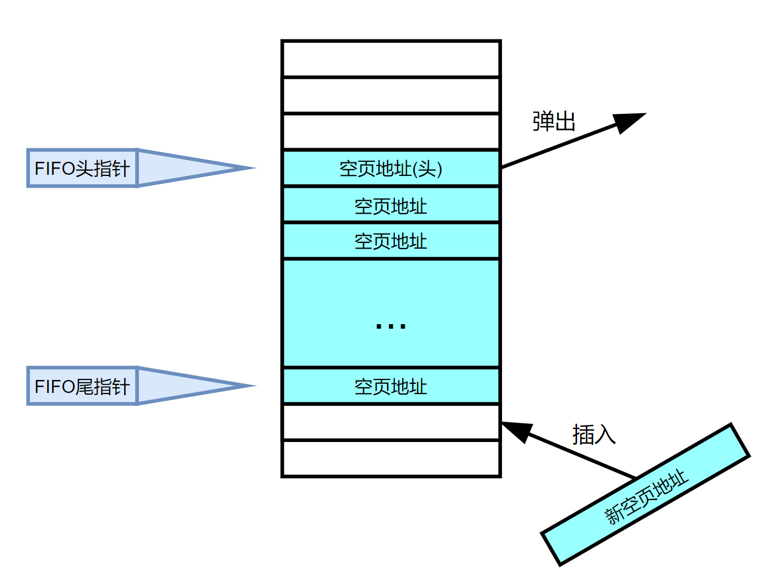
缓存管理与分配
02 项目框架与策略
内存回收：空闲队列
存储空闲页的线性地址的FIFO
写入数据时从队列头取出地址
读出数据时将回收页地址插入队列尾
时间复杂度：O(1)

Slide 11
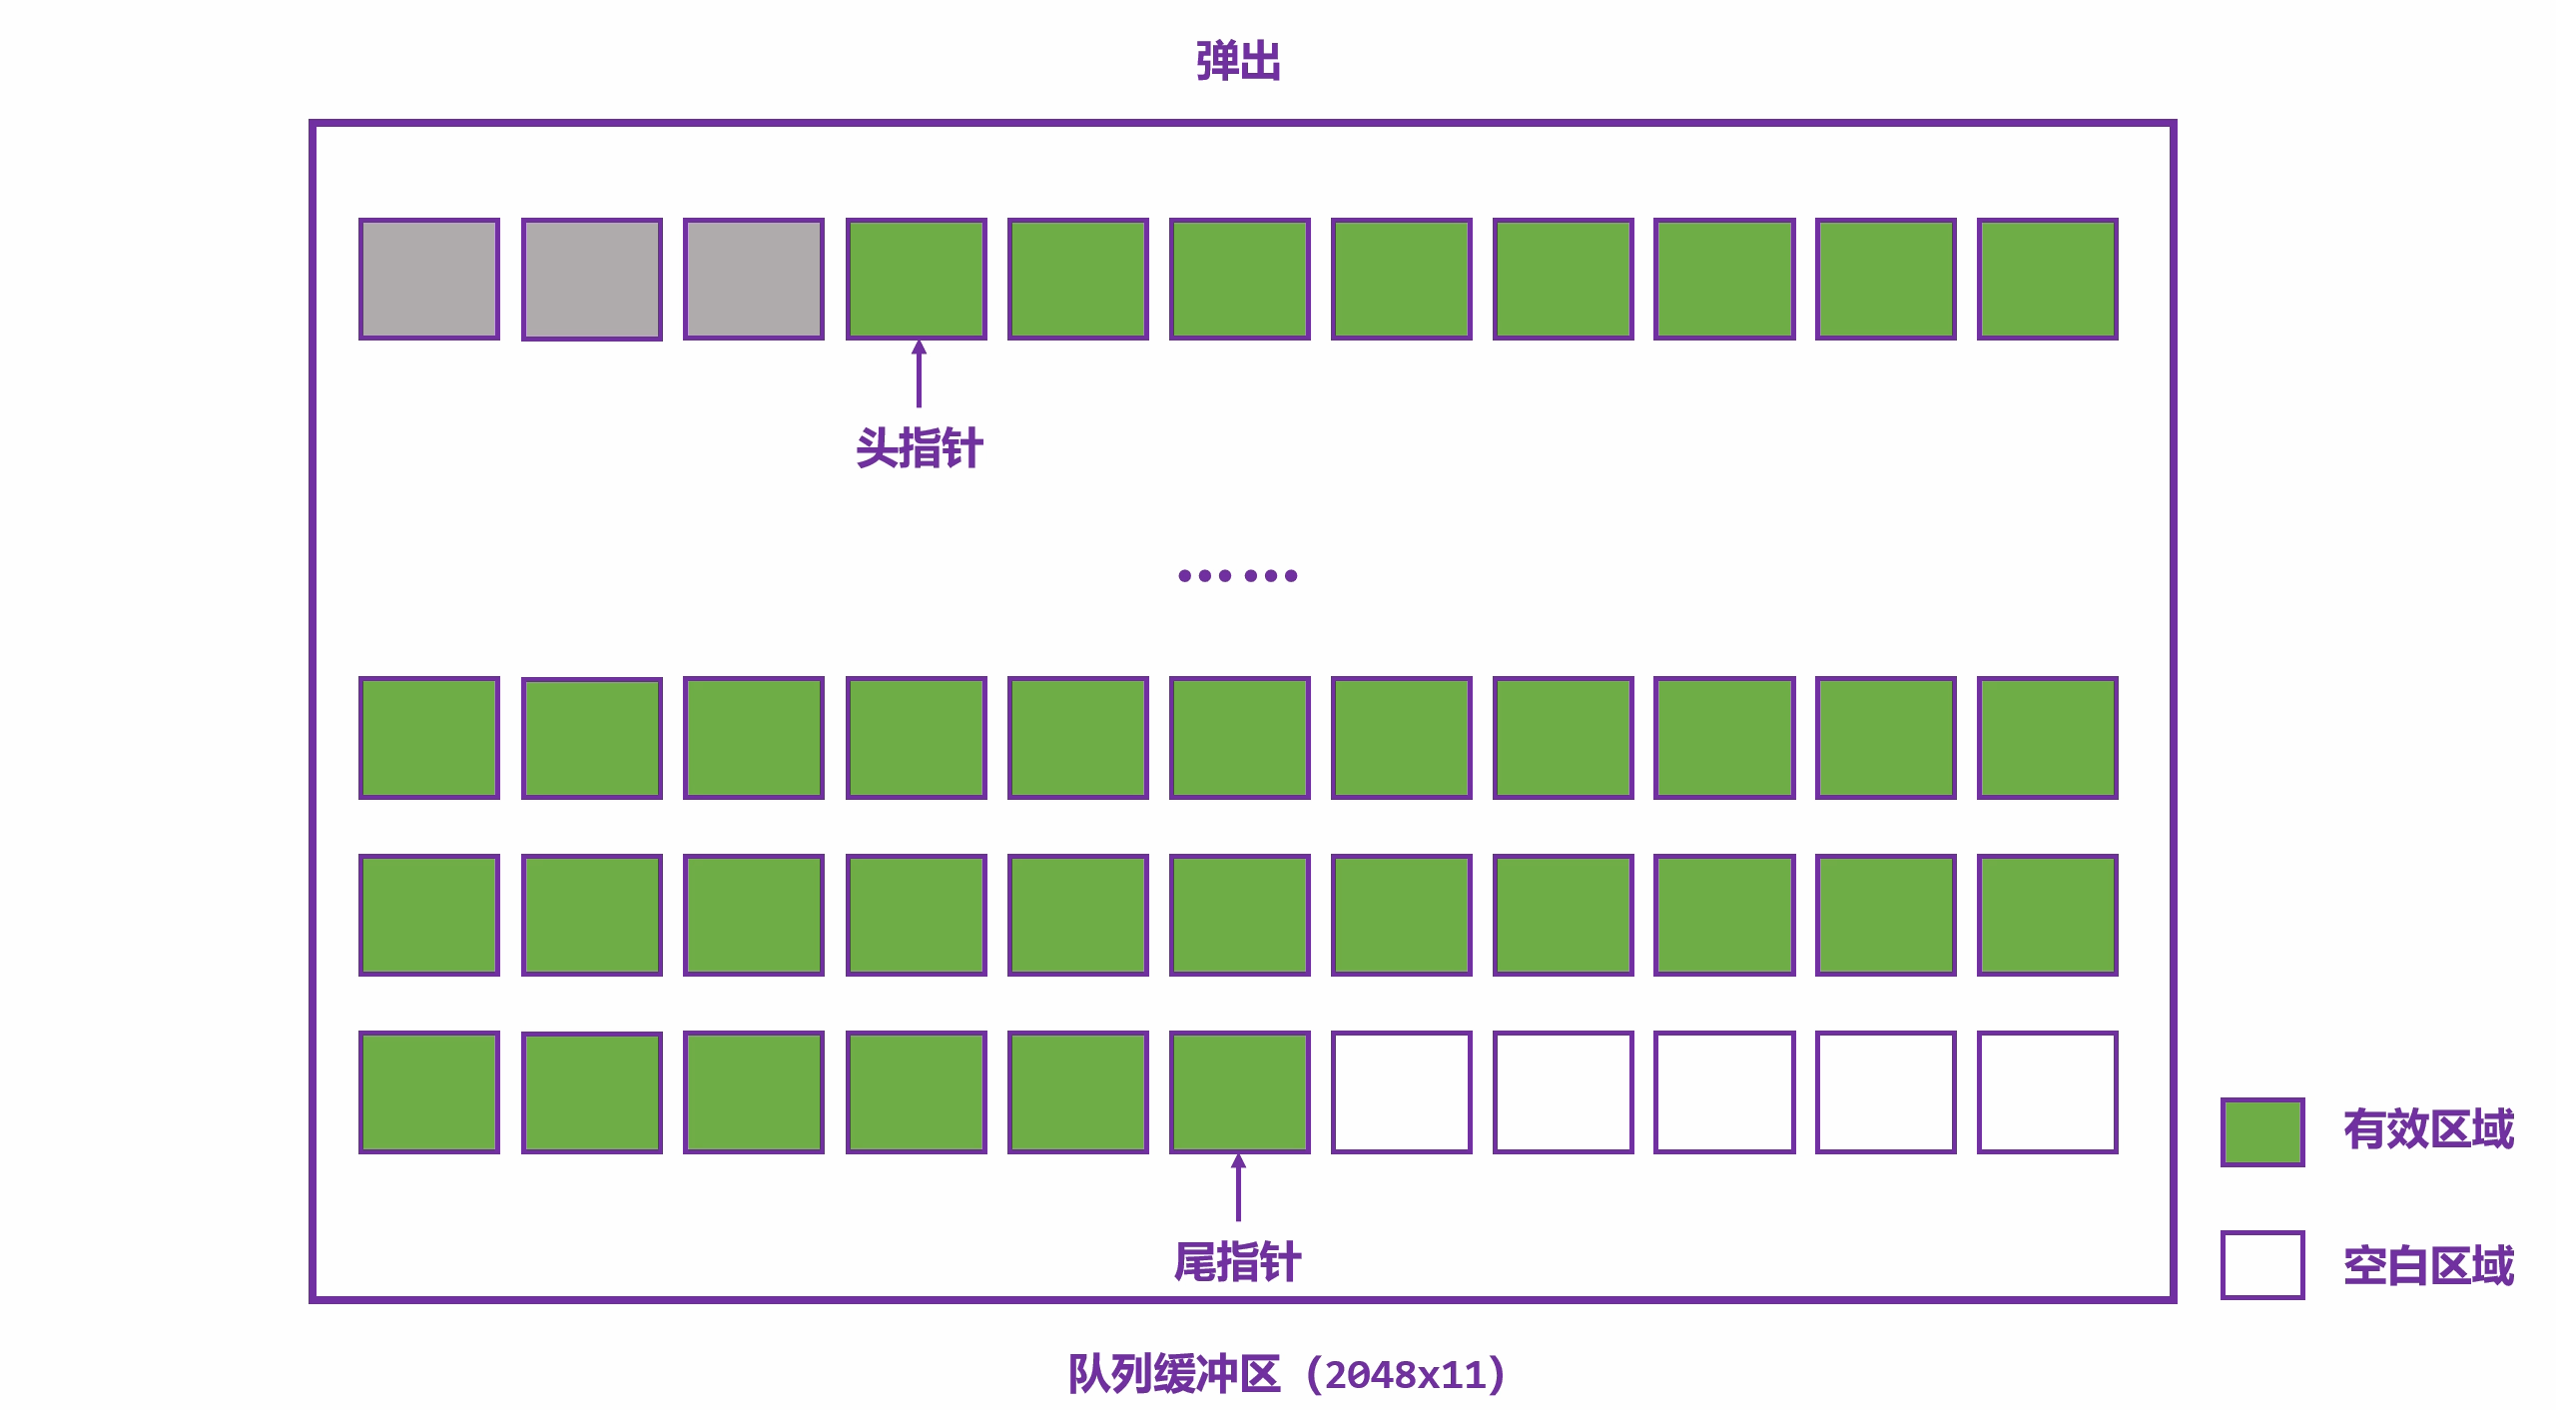
缓存管理与分配
02 项目框架与策略
FIFO机制

Slide 12
数据包管理
02 项目框架与策略
缓解读取冲突
一个端口写入数据到SRAM时，有多个SRAM可用，若仅仅随机写入其中一个，会导致随着存入缓存的数据量增多，一个SRAM里会有各个端口（输出端口）的数据，不同端口同时输出数据需要访问SRAM，此时会发生冲突，一些端口的请求需要等待别的端口请求完数据才被受理，导致读出的延迟极高。
动态分配在该方面的缺陷无法避免，端口占用资源的不平衡总会使一个SRAM里有不同端口的数据。即使如此，我们仍能尽量缓解过高的读出延迟，将数据包开始存入SRAM前，Hydra会为其匹配一个较优的SRAM。

Slide 13
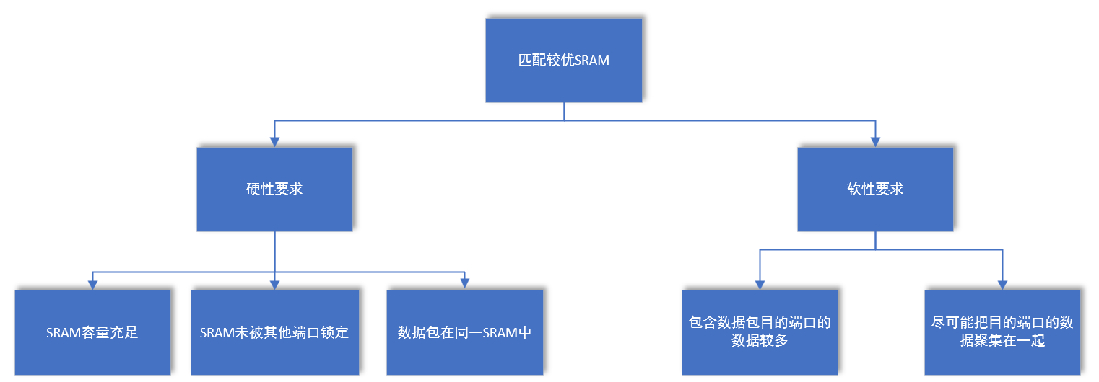
数据包管理
02 项目框架与策略
匹配较优SRAM
从数据包开始进入Hydra，到真正开始写入SRAM，需要等待32周期的匹配过程，期间数据会流入端口前端模块的缓冲区中，在匹配完成后进一步送入后端模块中完成写入。
为了防止出现多个端口同时询问一个SRAM是否匹配的情况，Hydra巧妙地设置了偏移量机制，保证每个端口每个周期搜索的SRAM刚好错开，互不干扰。

Slide 14
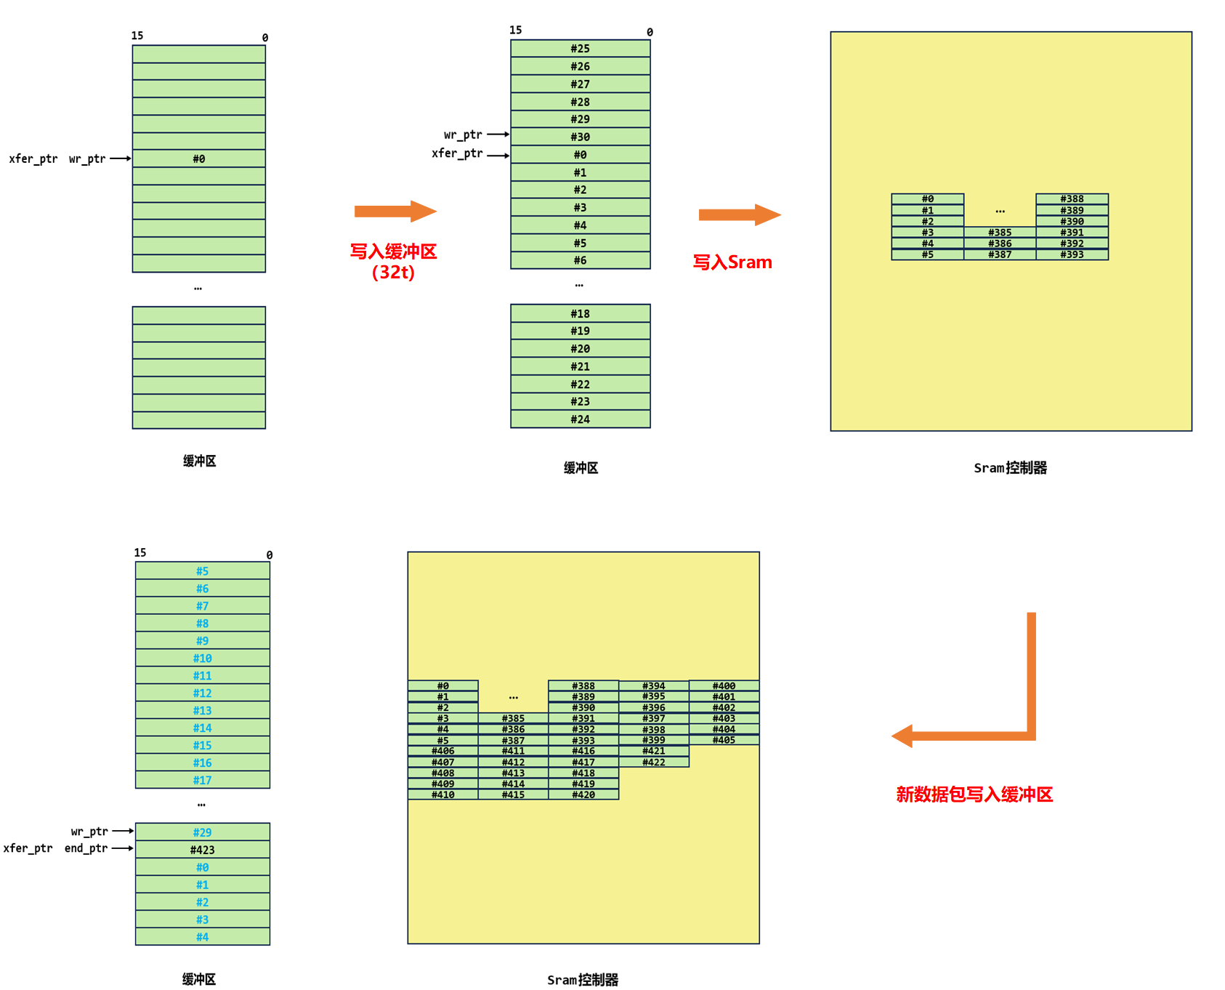
数据包管理
02 项目框架与策略
匹配等待过程前端缓冲区机制

Slide 15
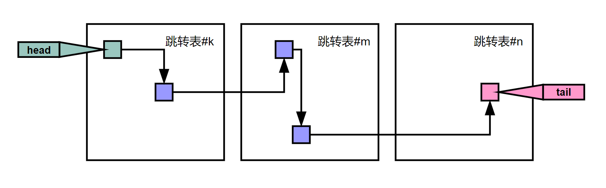
数据包管理
02 项目框架与策略
跳转表维护端口队列
将传统方案中的FIFO与链表数据结构的思想将结合，将队列中的页地址都视为一个结点，每个结点存储了下一结点的地址信息，这样就可以将所有优先级队列放在一起存储。读取队列中数据时，查找跳转表中当前页地址对应的内容，即可得到下一页的地址，再根据跳转表中下一页地址对应的内容，即可得到下下页的地址，以此类推，每个优先级队列只需维护队头的页地址，即可以进入的顺序访问队中的所有元素；向队列中写入数据时，只需将原来末端的跳转信息指向新的页地址，将新的页地址设置为新的末端即可。

Slide 16
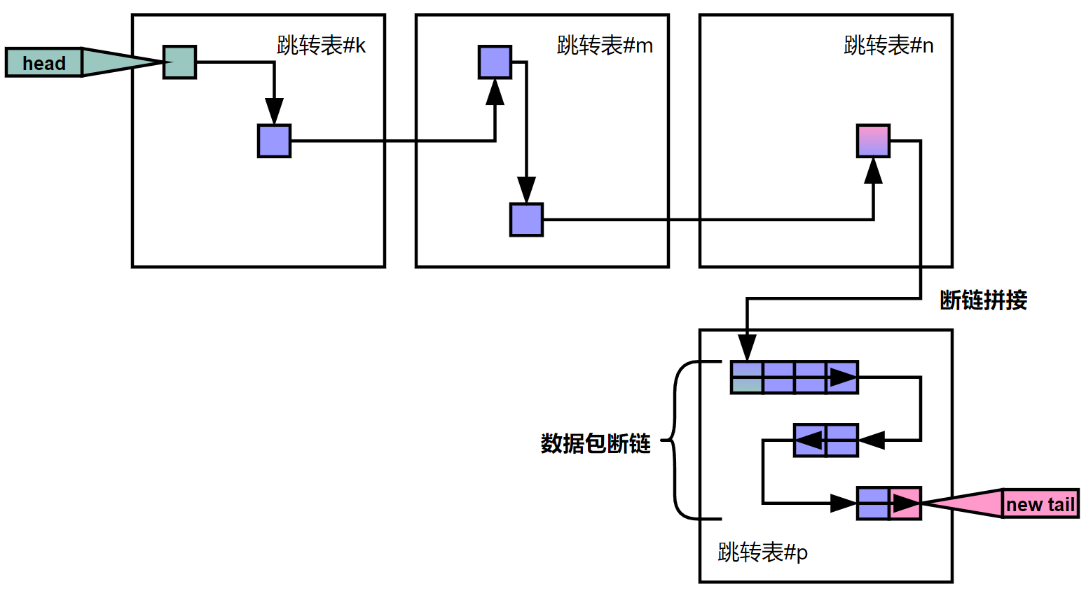
数据包管理
02 项目框架与策略
跳转表维护端口队列
写入第一页时，暂时不和队列末端拼接，其后的所有页的跳转表信息正常更新，在数据包最后一页写完之后，数据包已经在跳转表中呈现为一条“断链”，只需将“断链”与队列末端拼接即可，为了避免同时来自多端口的“断链”拼接的问题，Hydra采用了轮询机制，每个端口轮流进行拼接操作，即可保证跳转表和队列末端有条不紊地更新。

Slide 17
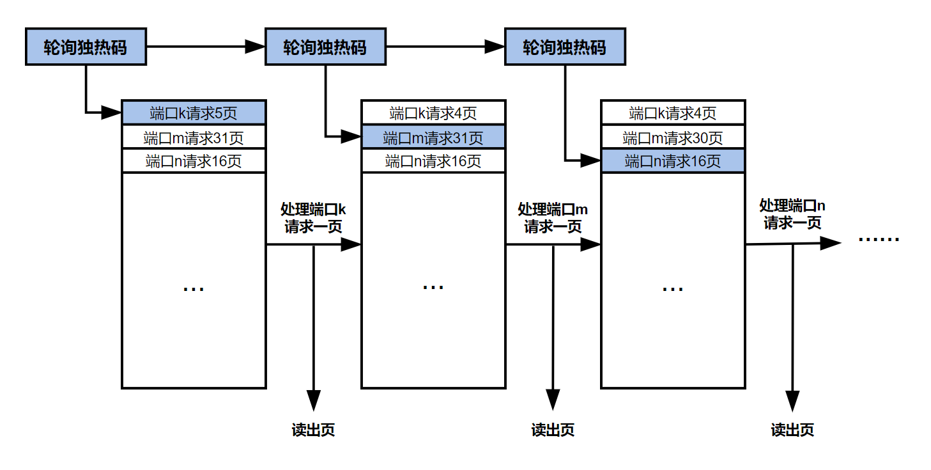
数据包调度
02 项目框架与策略
严格优先级调度
每个端口有8个优先级队列，Hydra建立了一个8位宽的二进制数，指示每个队列是否有数据。根据严格优先级，读出数据时应访问有数据的队列中最优先的队列。要实现这个操作，只需将该8位数转化为独热码，即可得到最高位“1”的位置，即最优先的有数据的队列。

Slide 18
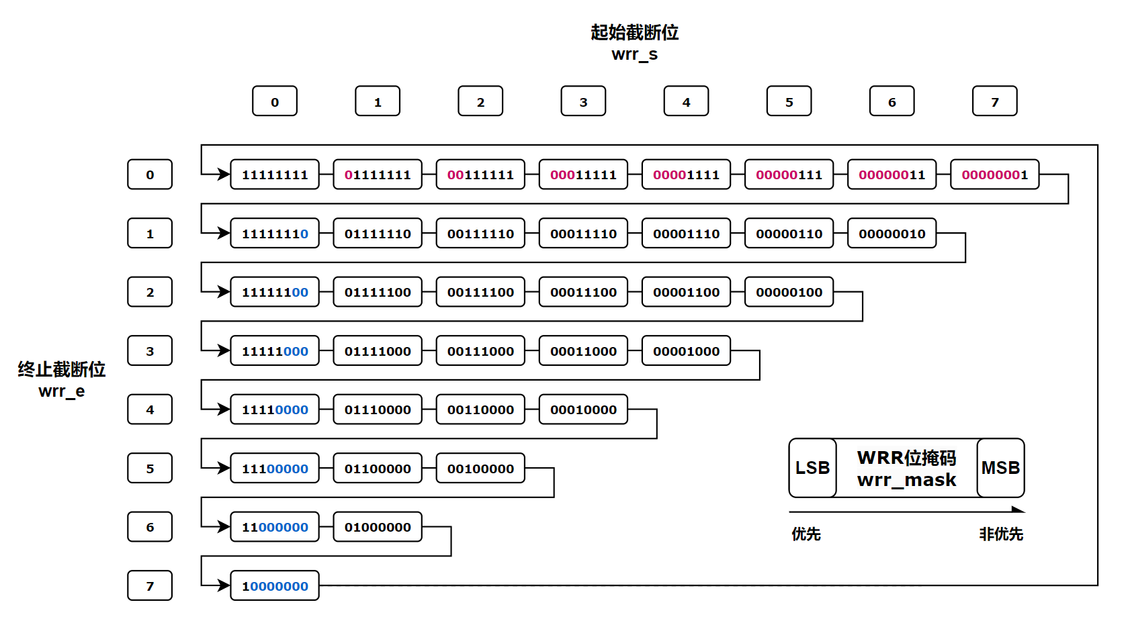
数据包调度
02 项目框架与策略
WRR调度
采用了位掩码的方案，每个端口都有一个8位的WRR位掩码，由掩码头、掩码尾维护，每次输出新数据包时，将WRR位掩码与队列指示码取AND操作取最高位，即可得到当前应输出哪个队列的数据包。

Slide 19
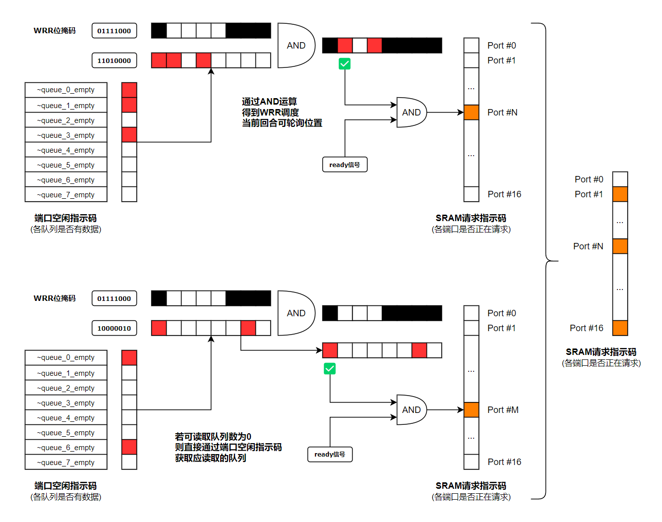
数据包调度
02 项目框架与策略
WRR调度
通过引入掩码机制，Hydra成功将WRR调度从复杂的机制中解放，实现了占用资源极低（不到16位二进制数），时间复杂度极低（每次选择请求仅需1次AND运算所需的时间）。

Slide 20
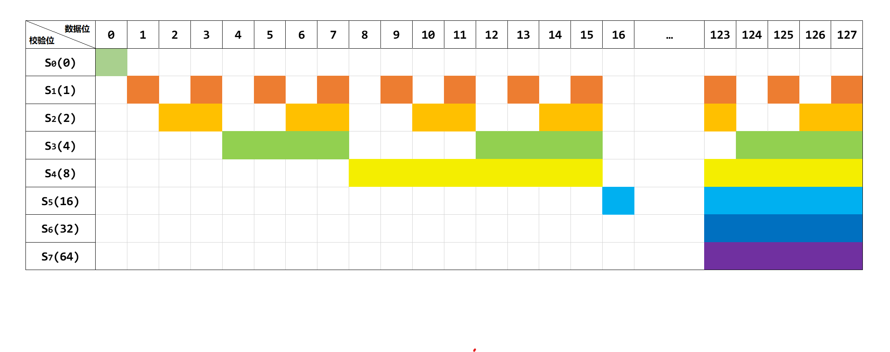
数据校验
02 项目框架与策略
汉明校验原理

Slide 21
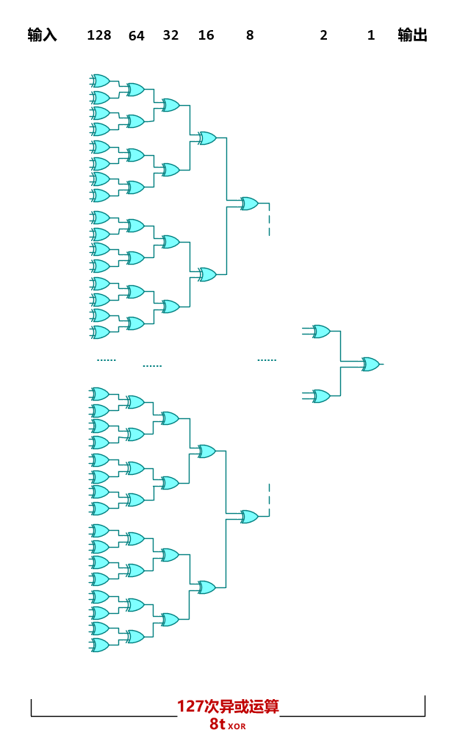
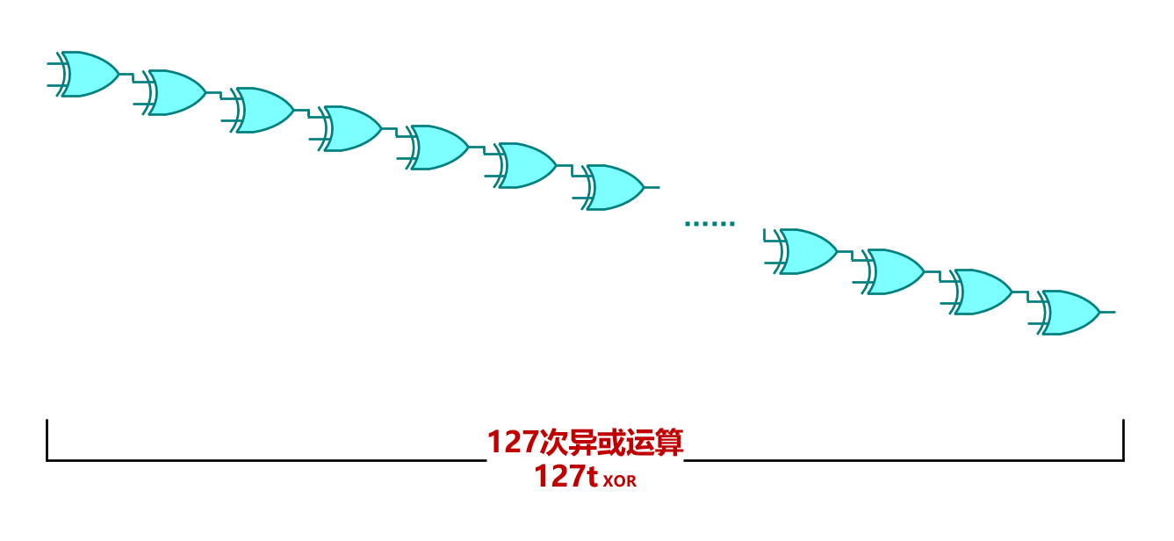
数据校验
02 项目框架与策略
采用了并行计算优化(136,128)汉明校验过程，大大降低了127次异或运算所需的时间使得校验模块的时序性得到了保障。

Slide 22
数据校验
02 项目框架与策略
校验信息存储
由于校验以页为单位，故校验信息的存储也以页为单位，每一个页地址指向了一个8位的校验码。每个SRAM都有一个校验存储空间，大小为2048*8=2KB。由于同时只会有一个端口与SRAM进行交互，所以同时也只会有一个端口与校验存储空间进行交互，故校验存储可被置于片上资源的分布式RAM。

Slide 23
03 模块具体实现细节

Slide 24
各模块寄存器说明
03 模块具体实现细节
controller(顶层模块)
主控制器模块，连接所有子模块并处理核心逻辑，如匹配SRAM，维护队列等操作

Slide 25
各模块寄存器说明
03 模块具体实现细节
dual_port_sram
伪双口SRAM，提供独立工作的读写口

Slide 26
各模块寄存器说明
03 模块具体实现细节
ecc_encoder
生成一页（128位）数据的8位校验码

Slide 27
各模块寄存器说明
03 模块具体实现细节
ecc_decoder
根据8位校验码对一页（128位）待纠错数据进行SEC纠错并输出

Slide 28
各模块寄存器说明
03 模块具体实现细节
fifo_null_pages
维护存储空闲页地址的“空闲队列”
实现O(1)的内存回收机制

Slide 29
各模块寄存器说明
03 模块具体实现细节
port_frontend
对写入模块的数据进行初步处理并缓冲 指导总控制模块进行匹配操作

Slide 30
各模块寄存器说明
03 模块具体实现细节
sram_state
管理ECC存储、跳转表、SRAM端口数据量

Slide 31
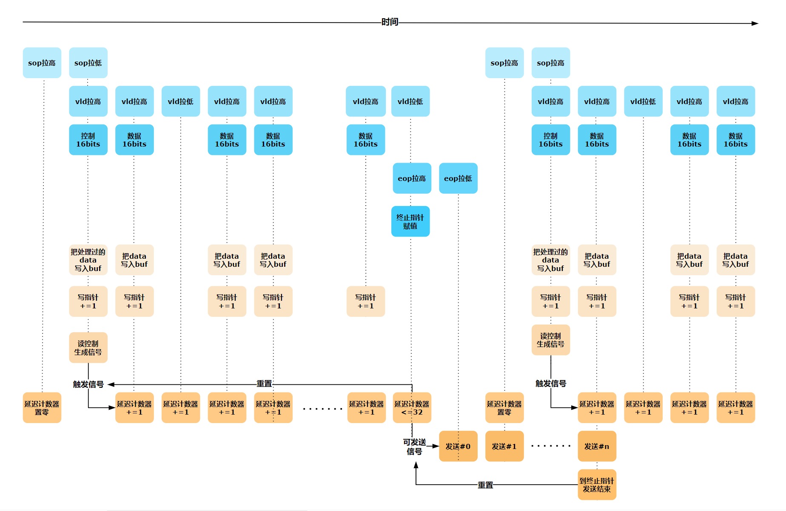
写前端流水线
03 模块具体实现细节

Slide 32
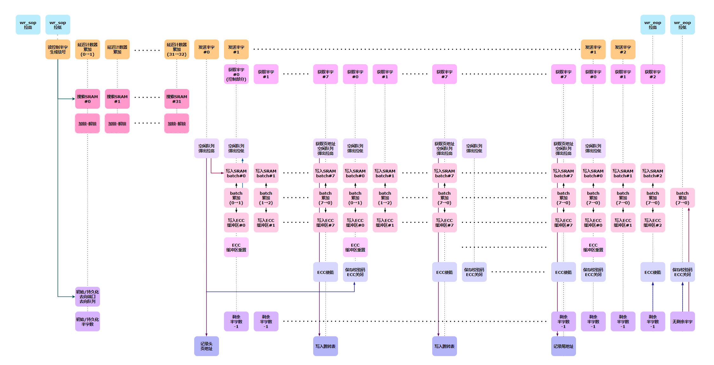
写后端流水线
03 模块具体实现细节

Slide 33
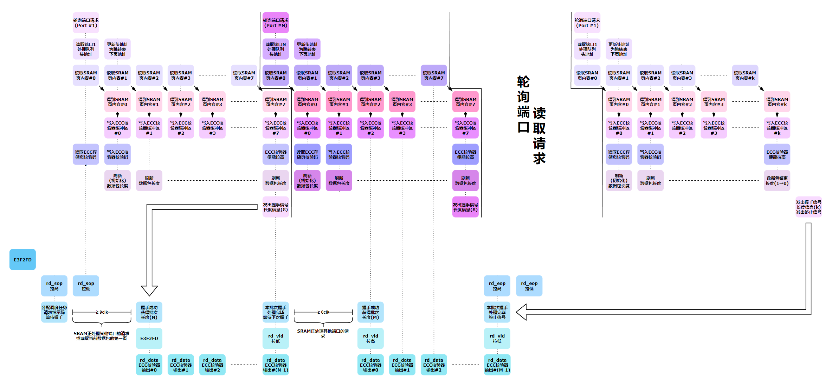
读前后端流水线
03 模块具体实现细节

Slide 34
04 接口与配置

Slide 35
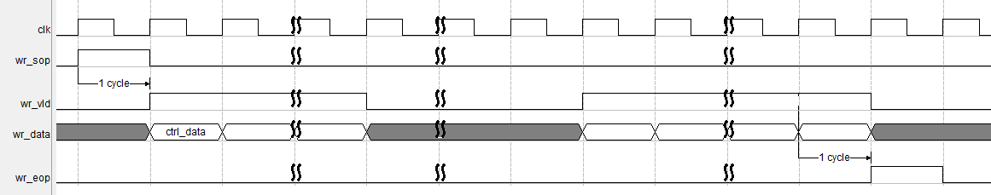
写控制IO口
04 接口和配置
IO口介绍
使用方法
数据包格式：控制部分（1半字）和数据部分（31~511半字）。 其中控制部分为16位，描述三个数据包信息：
1）高9位表示数据包的长度（半字）；
2）低4位表示目的端口；
3）剩余3位表示优先级。
注意事项：
1）wr_sop和wr_eop不能同时拉高。
2）wr_vld只能在wr_sop为高后、
wr_eop为高前的一段时间内为高。
wr_sop：拉高1周期表示开始写入数据包。
wr_eop：拉高1周期表示结束写入数据包。
wr_vld：表示当前通过wr_data写入的一半字数据有效。
wr_data：写入一半字数据的内容，仅在wr_vld为高的时候被认为有效。

Slide 36
写反馈IO口
04 接口和配置
使用方法
IO口介绍
使用方法：当某个端口的full拉高时，端口不应写入任何数据，正在写入的数据包应当立即停止写 入，在合适的时机从头重新写入（已经写入的在缓冲里的数据将被“冲刷”）。
当某个端口的almost_full拉高时，则做好准备在写入过程中拉高full的“冲刷”操作。
full：当所有SRAM被占用时拉高，或端口无法匹配到可存储新包的SRAM时为高。
almost_full：当端口没有占用SRAM，且可用SRAM数量小于端口数量时拉高。

Slide 37
读控制/反馈IO口
04 接口和配置
IO口介绍
ready：请求读出一个数据包的信号。
rd_sop：拉高1周期表示开始写入数据包。
rd_eop：拉高1周期表示结束写入数据包。
rd_vld：表示当前通过rd_data写入的一半字数据有效。
rd_data：写入一半字数据的内容，仅在rd_vld为高的时候被认为有效。
使用方法
ready 拉高时，若该端口存在可读取的数据包，rd_sop将会在下一周期立即拉高，表示开始读出数据包。读出数据包的过程中拉高ready无效，即只有在前一个数据包rd_eop拉高后，拉高ready才会触发后一个数据包的读出。

Slide 38
WRR使能配置
04 接口和配置
wrr_en：每个端口各1个，表示是否开启该端口的WRR调度模式，不开启则默认使用严格优先级调度模式。

Slide 39
05 验证方法

Slide 40
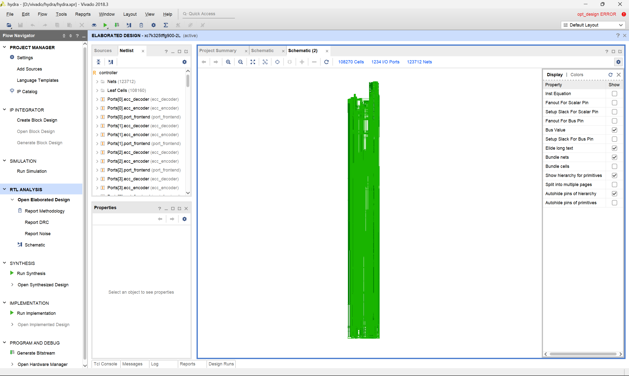
RTL级电路图
RTL级仿真
05 验证方法

Slide 41
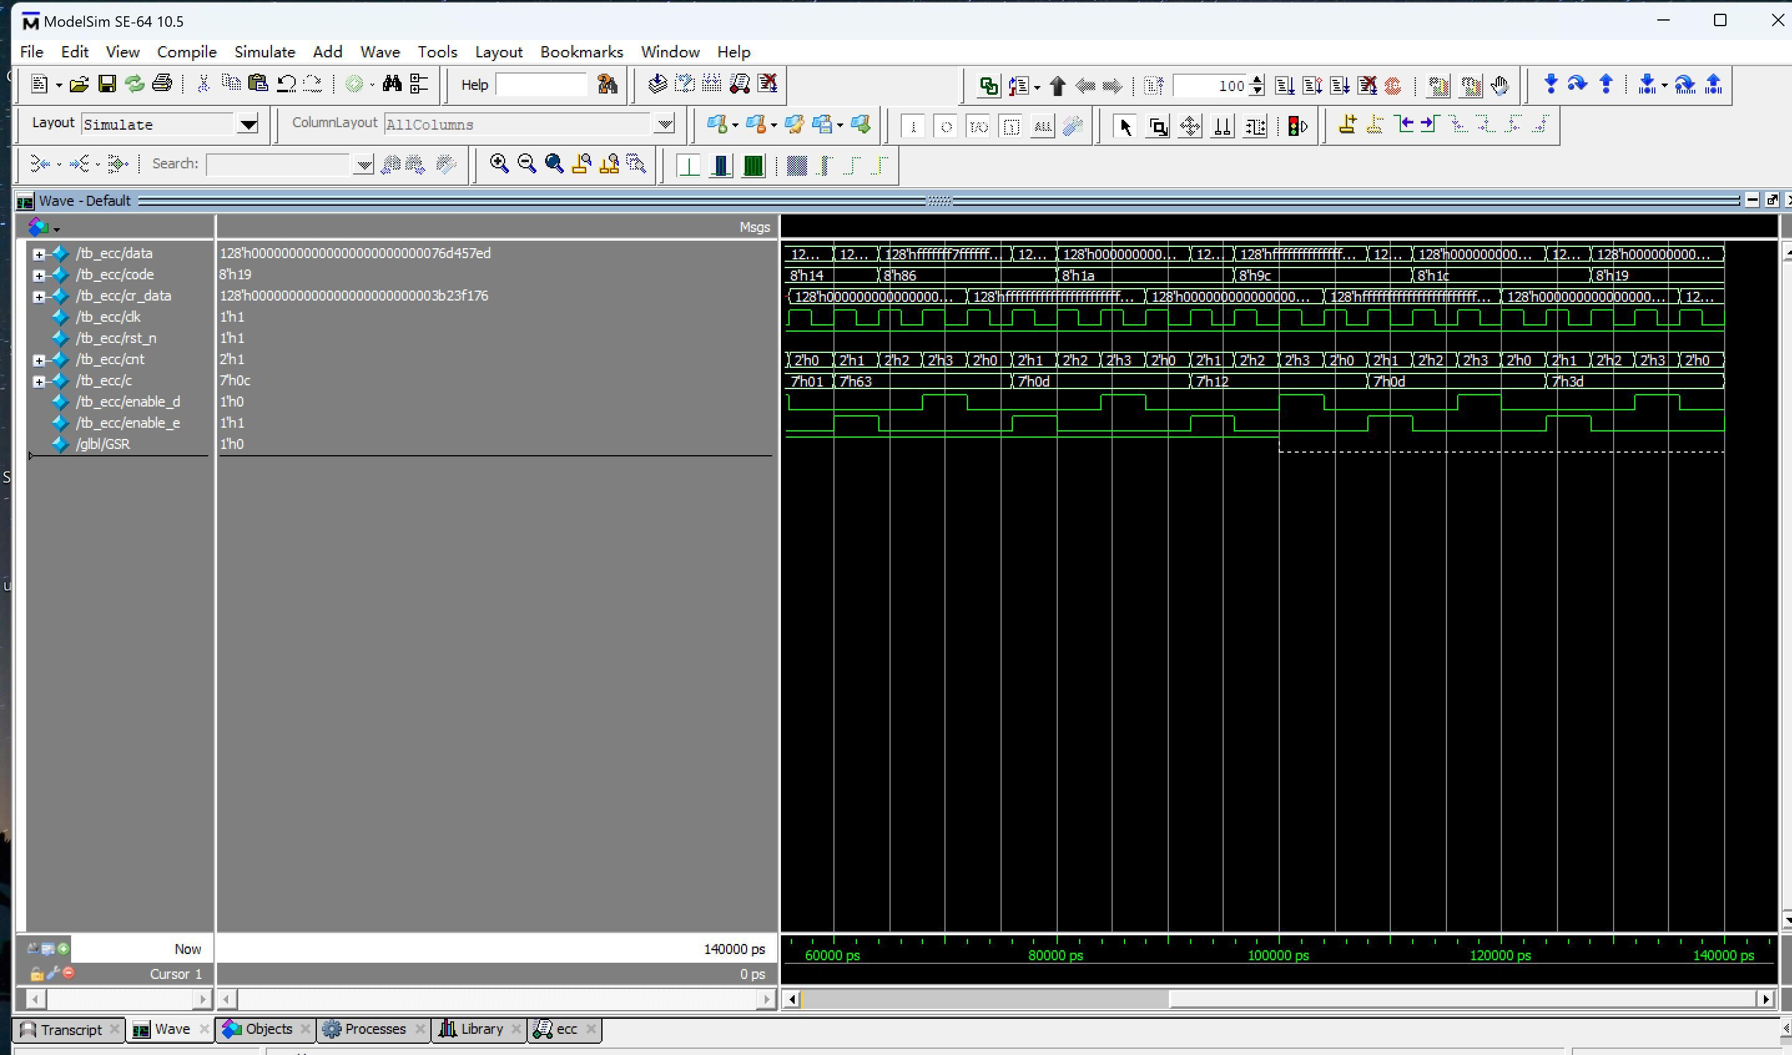
ecc模块验证
单模块前仿
05 验证方法

Slide 42
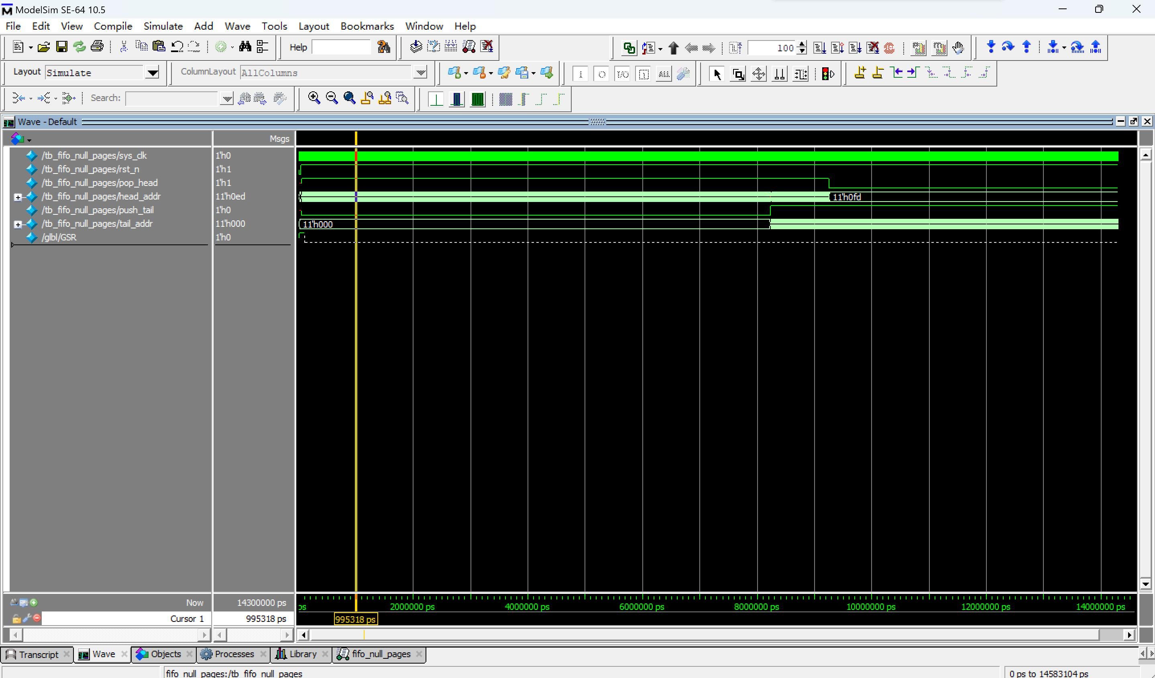
fifo_null_pages模块验证
单模块前仿
05 验证方法

Slide 43
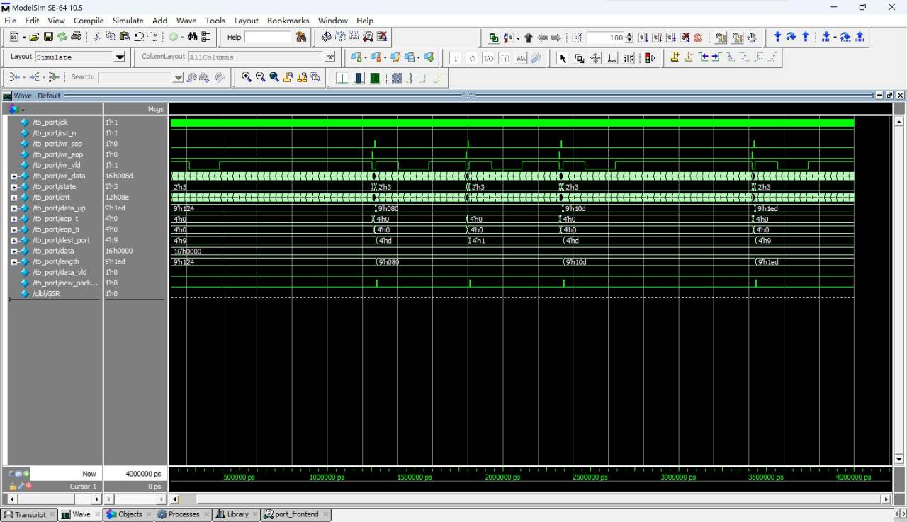
port_frontend模块验证
单模块前仿
05 验证方法

Slide 44
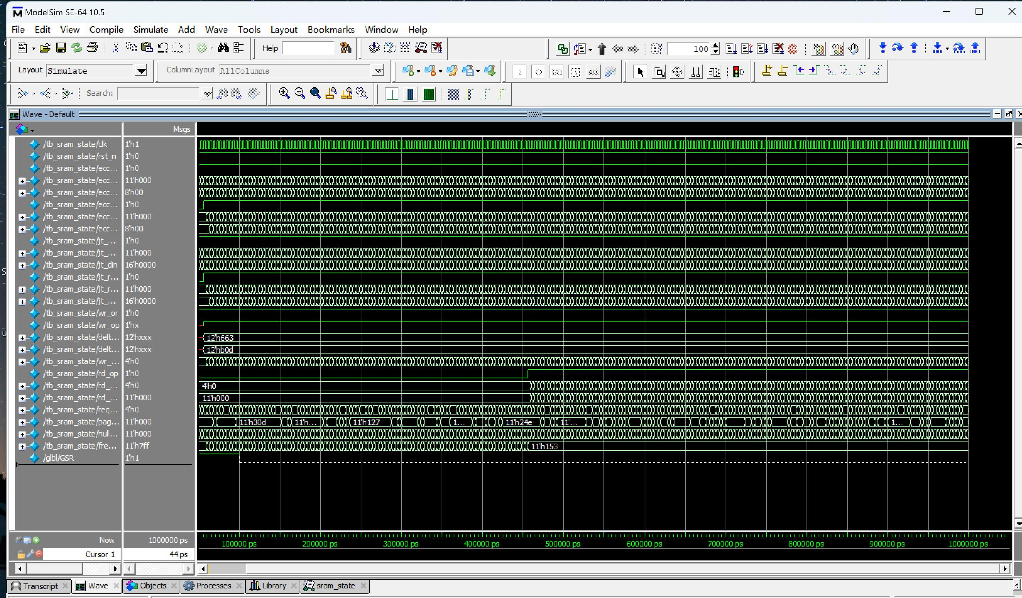
sram_state模块验证
单模块前仿
05 验证方法

Slide 45
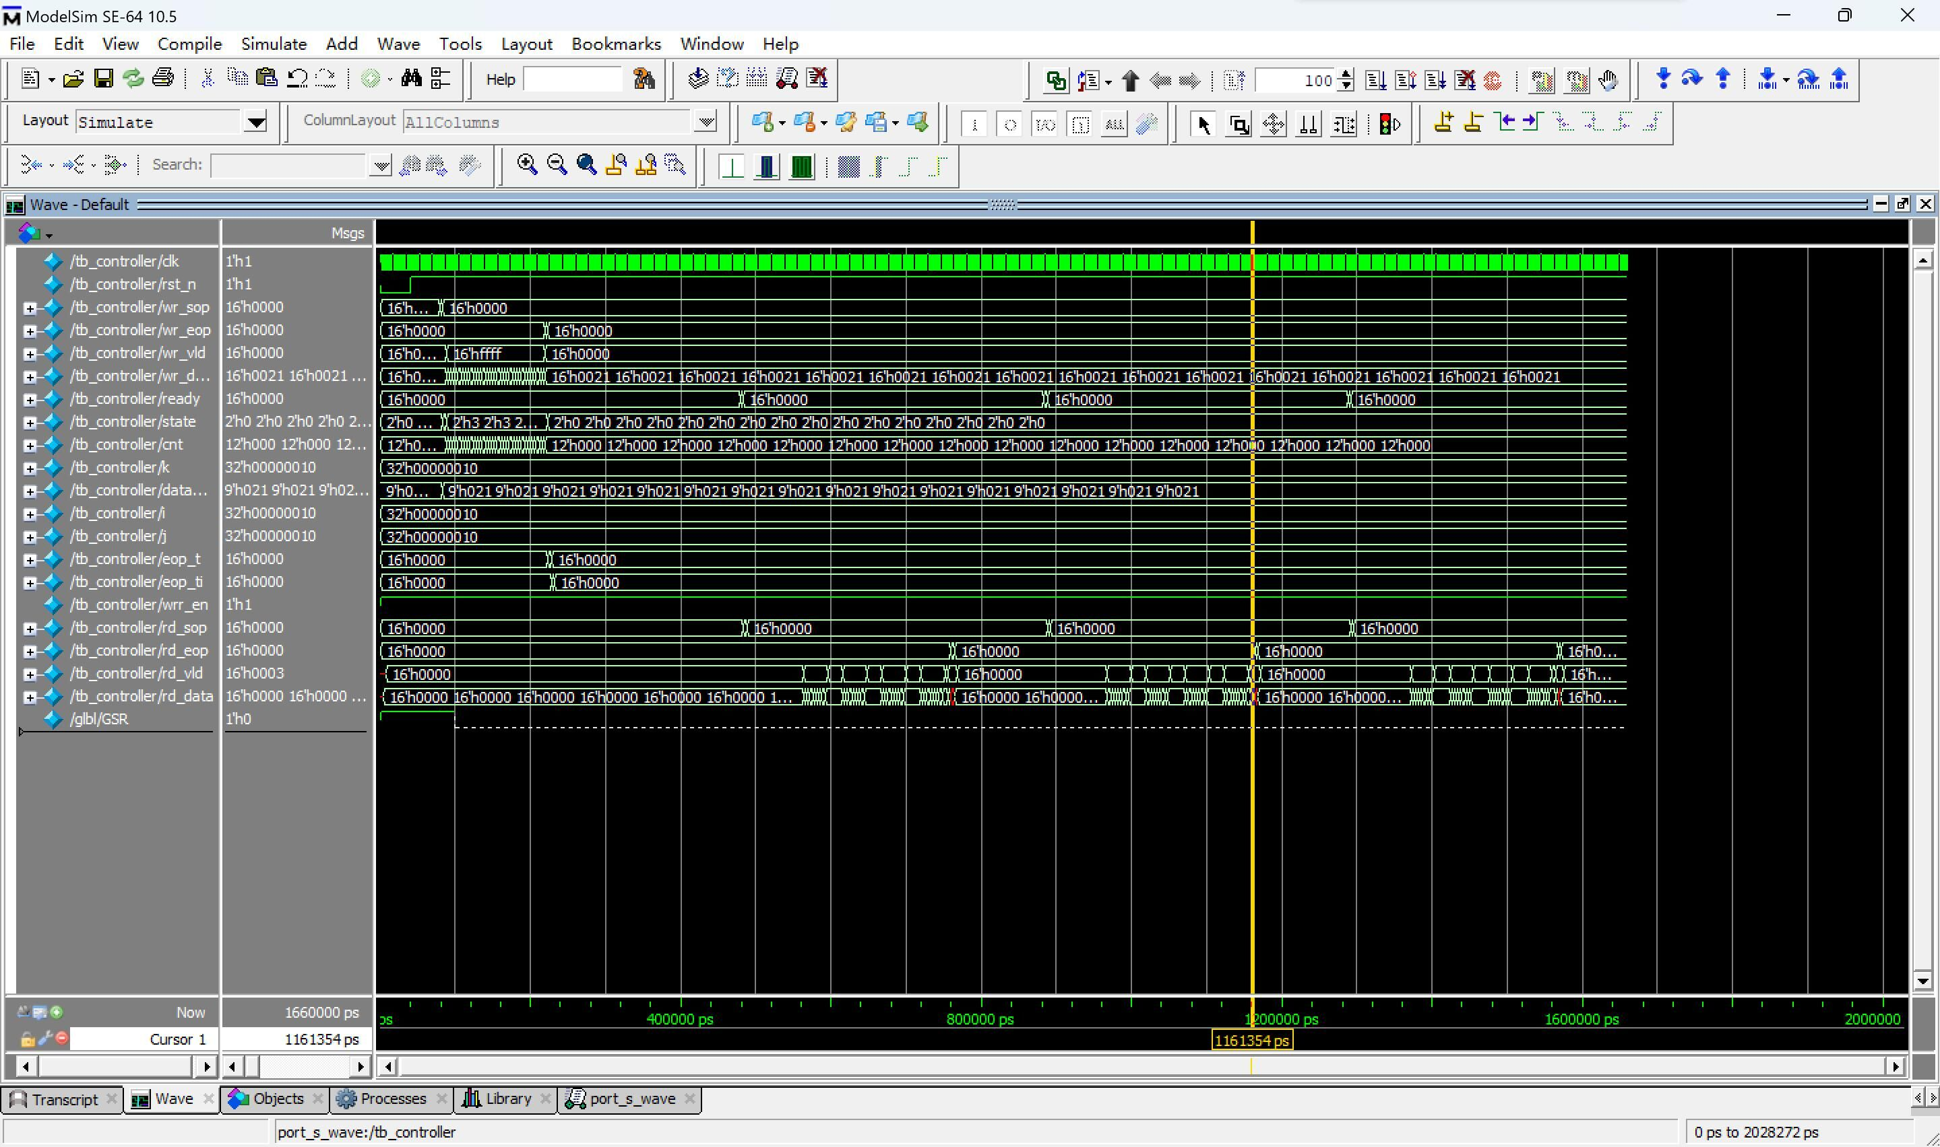
controller模块验证
总模块前仿
05 验证方法

Slide 46
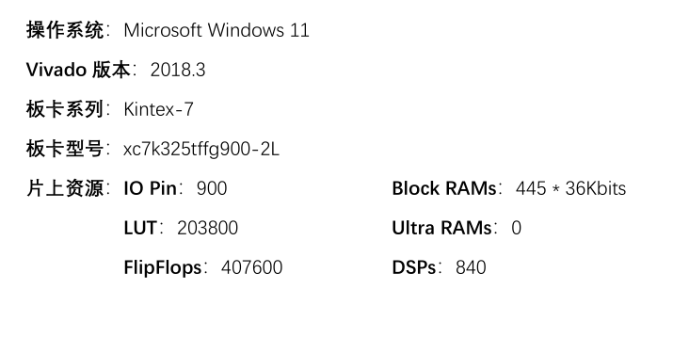
综合环境
综合验证
05 验证方法

Slide 47
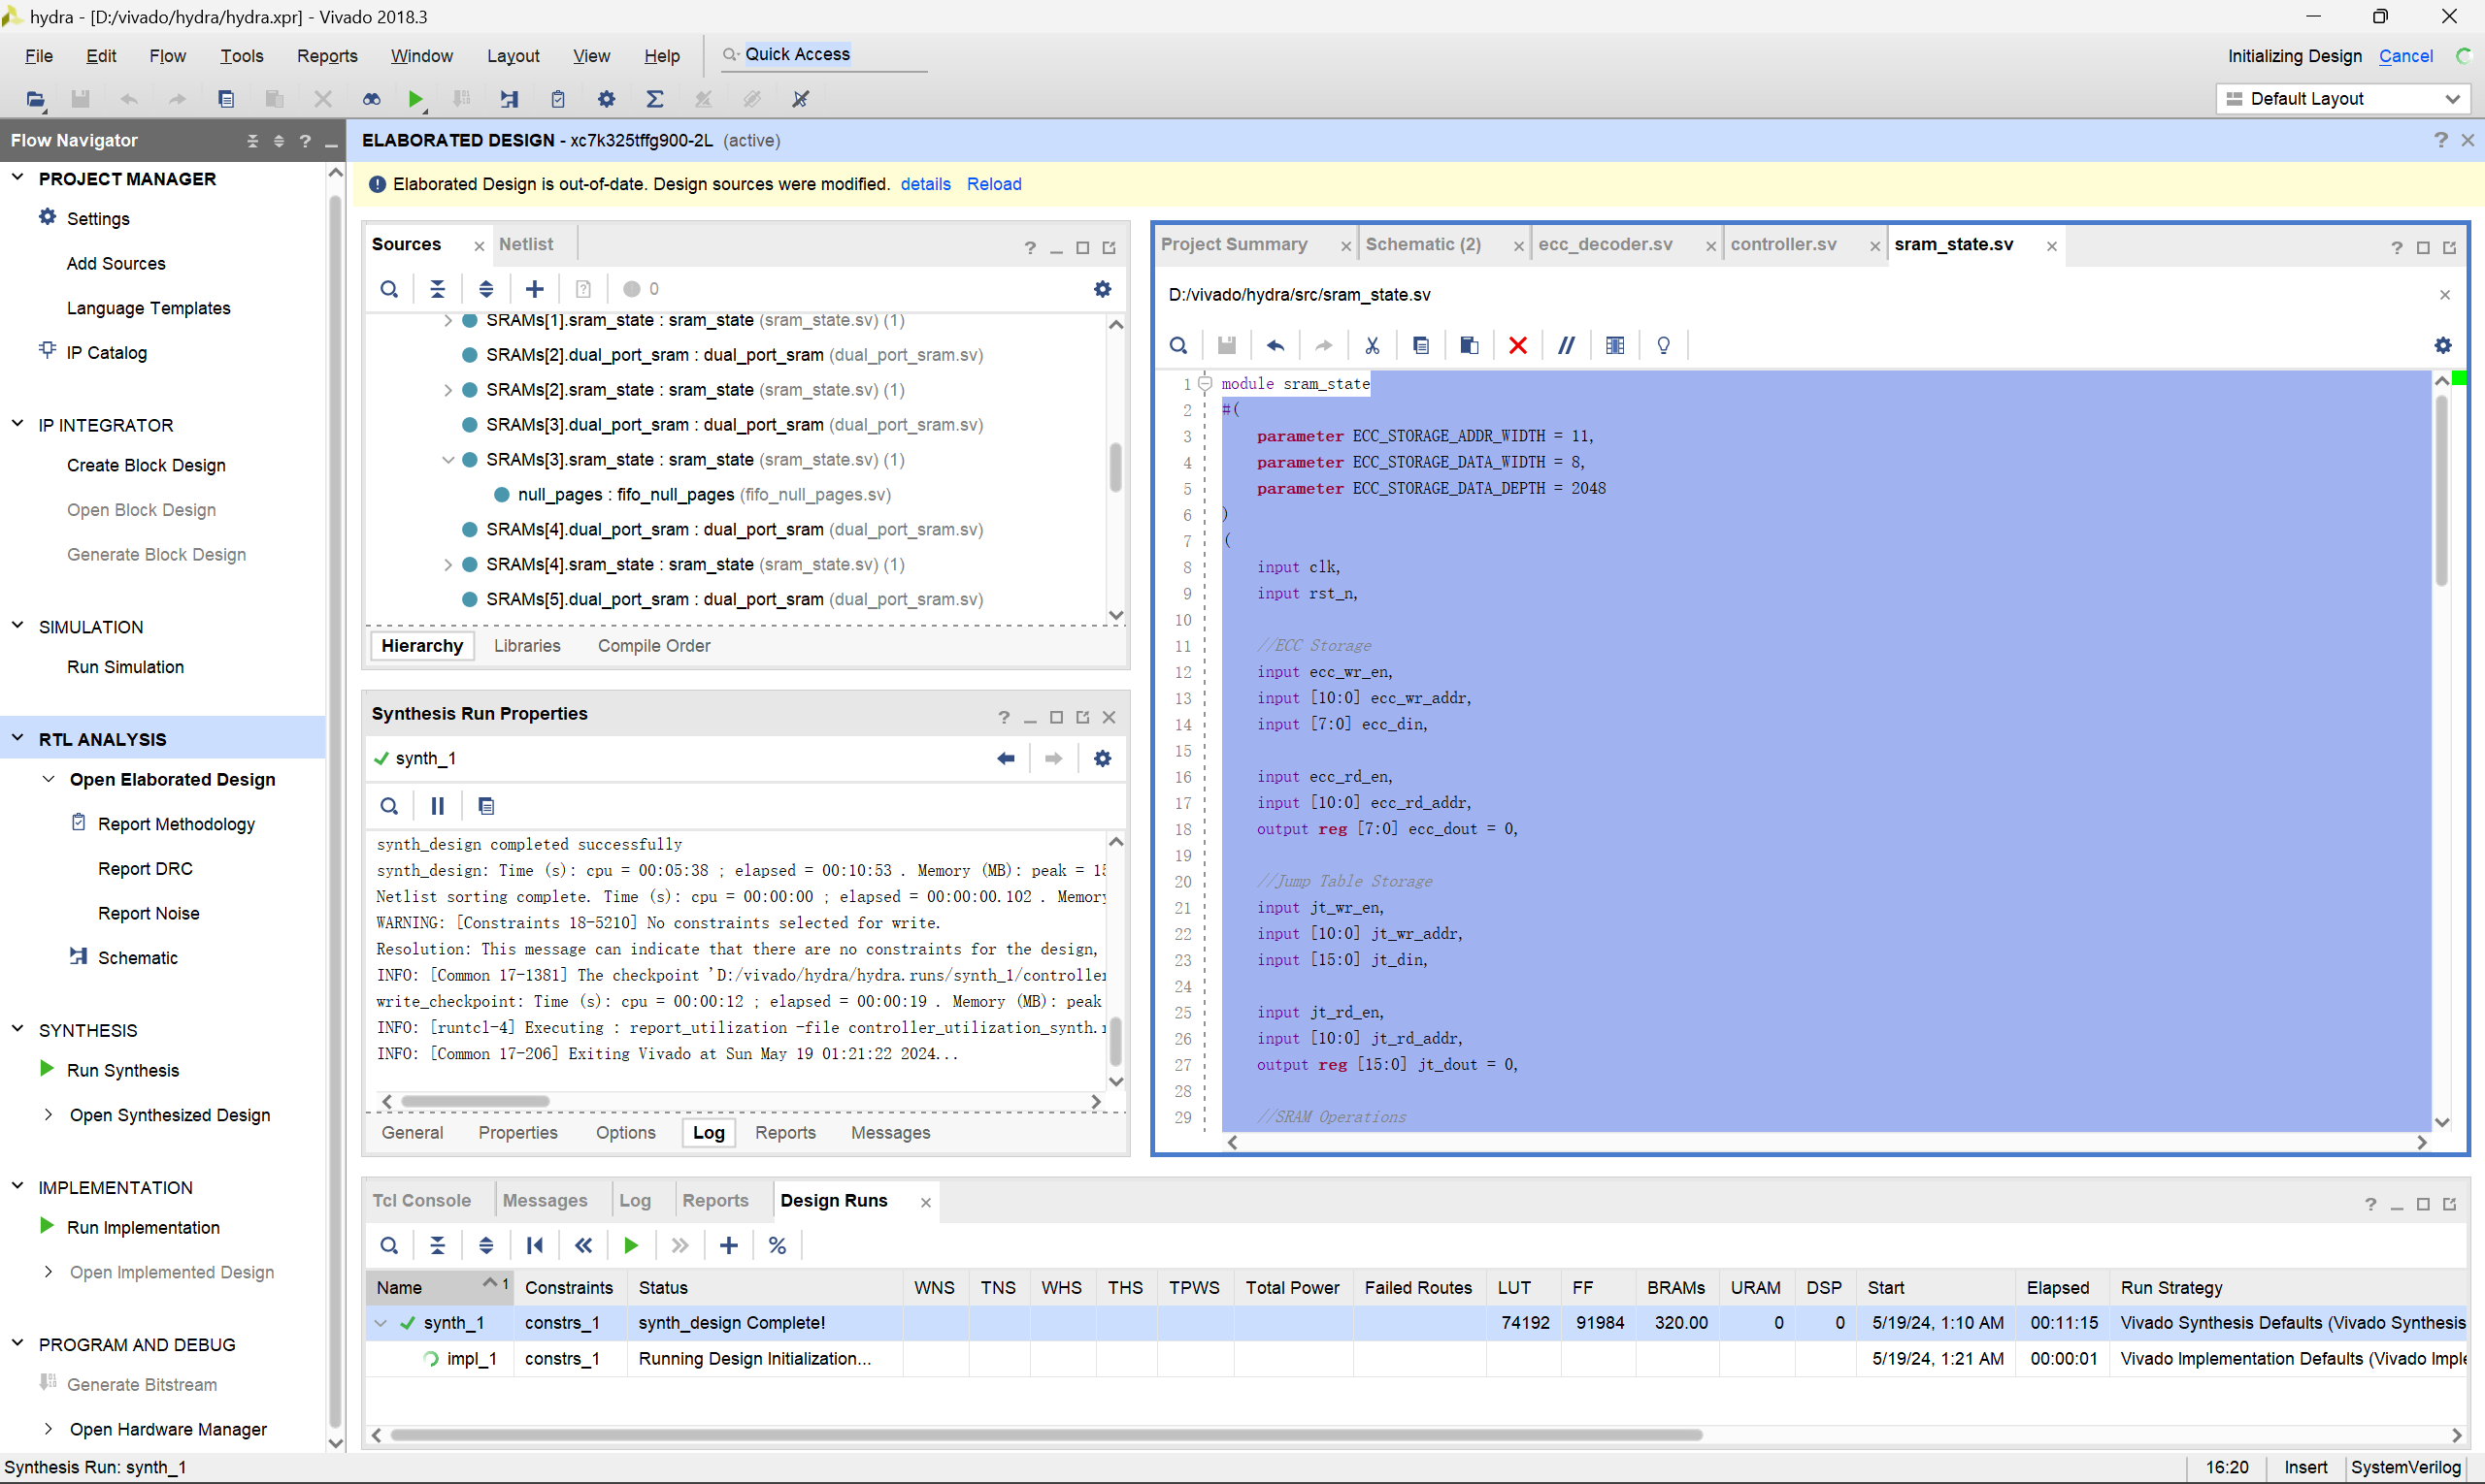
综合结果
综合验证
05 验证方法

Slide 48
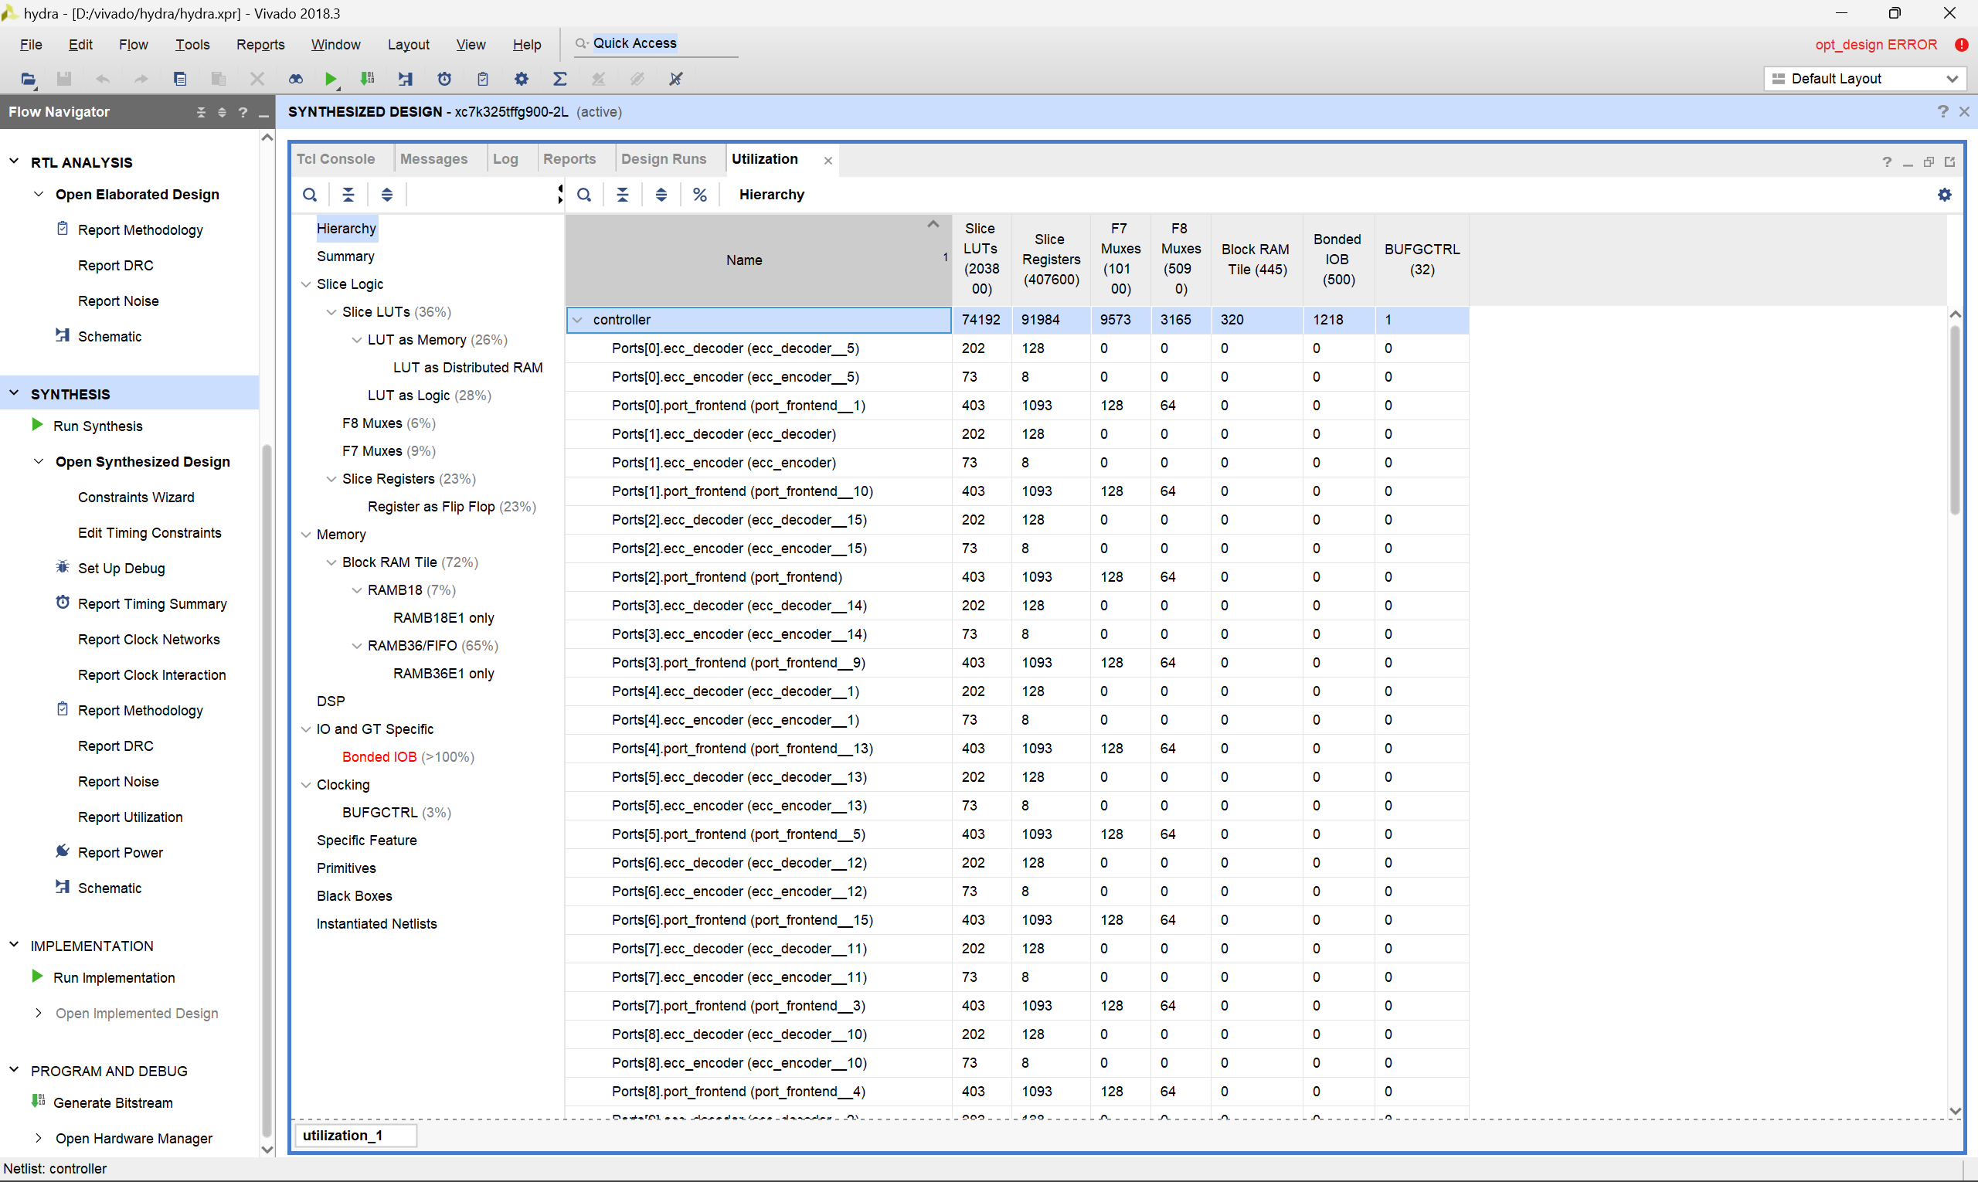
资源占用
综合验证
05 验证方法

Slide 49
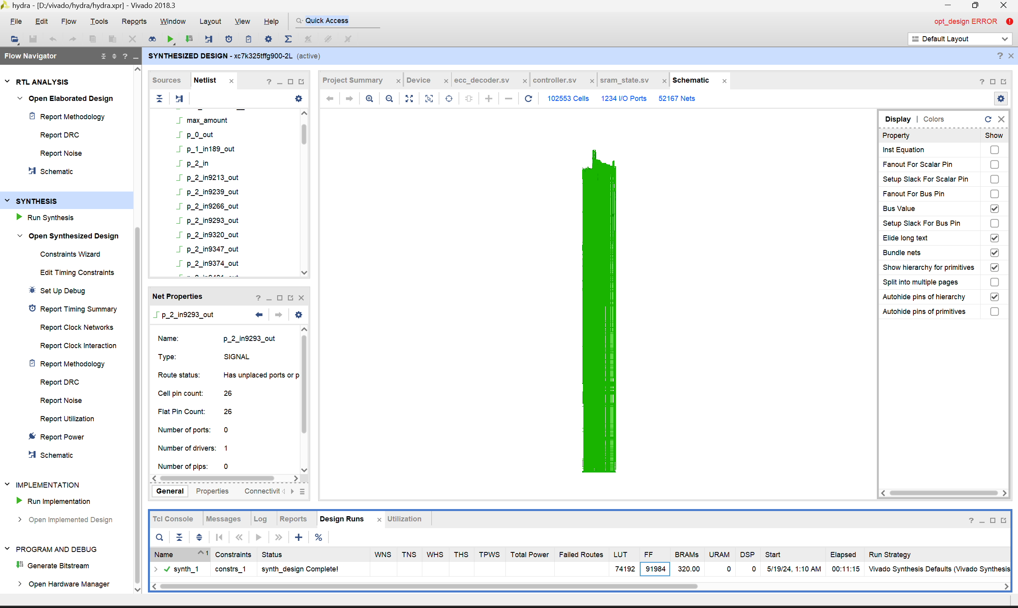
综合电路图（全貌）
综合验证
05 验证方法

Slide 50
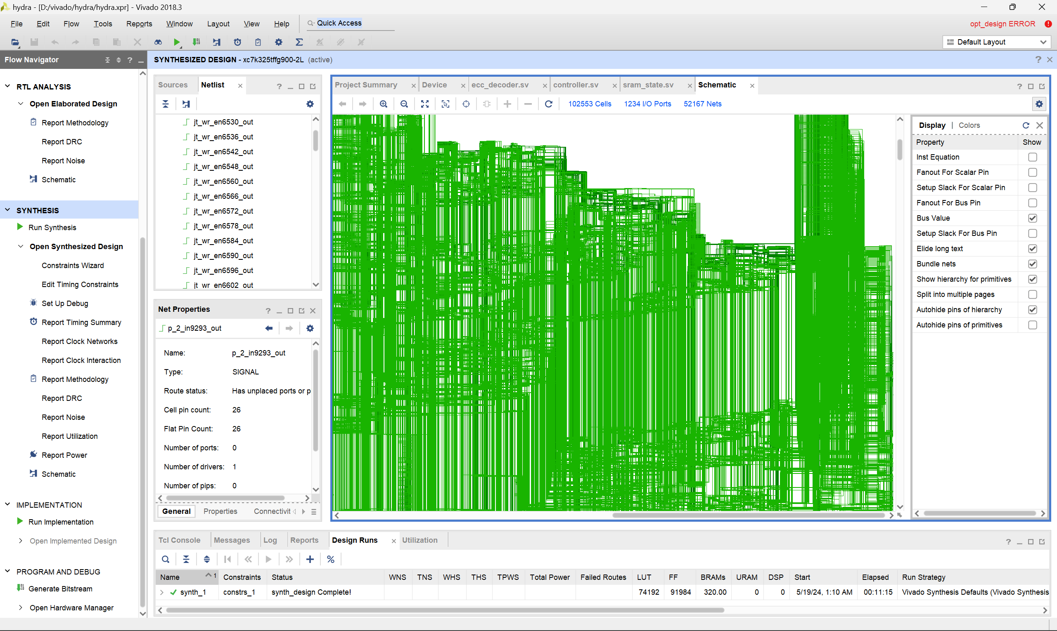
综合电路图（放大）
综合验证
05 验证方法

Slide 51
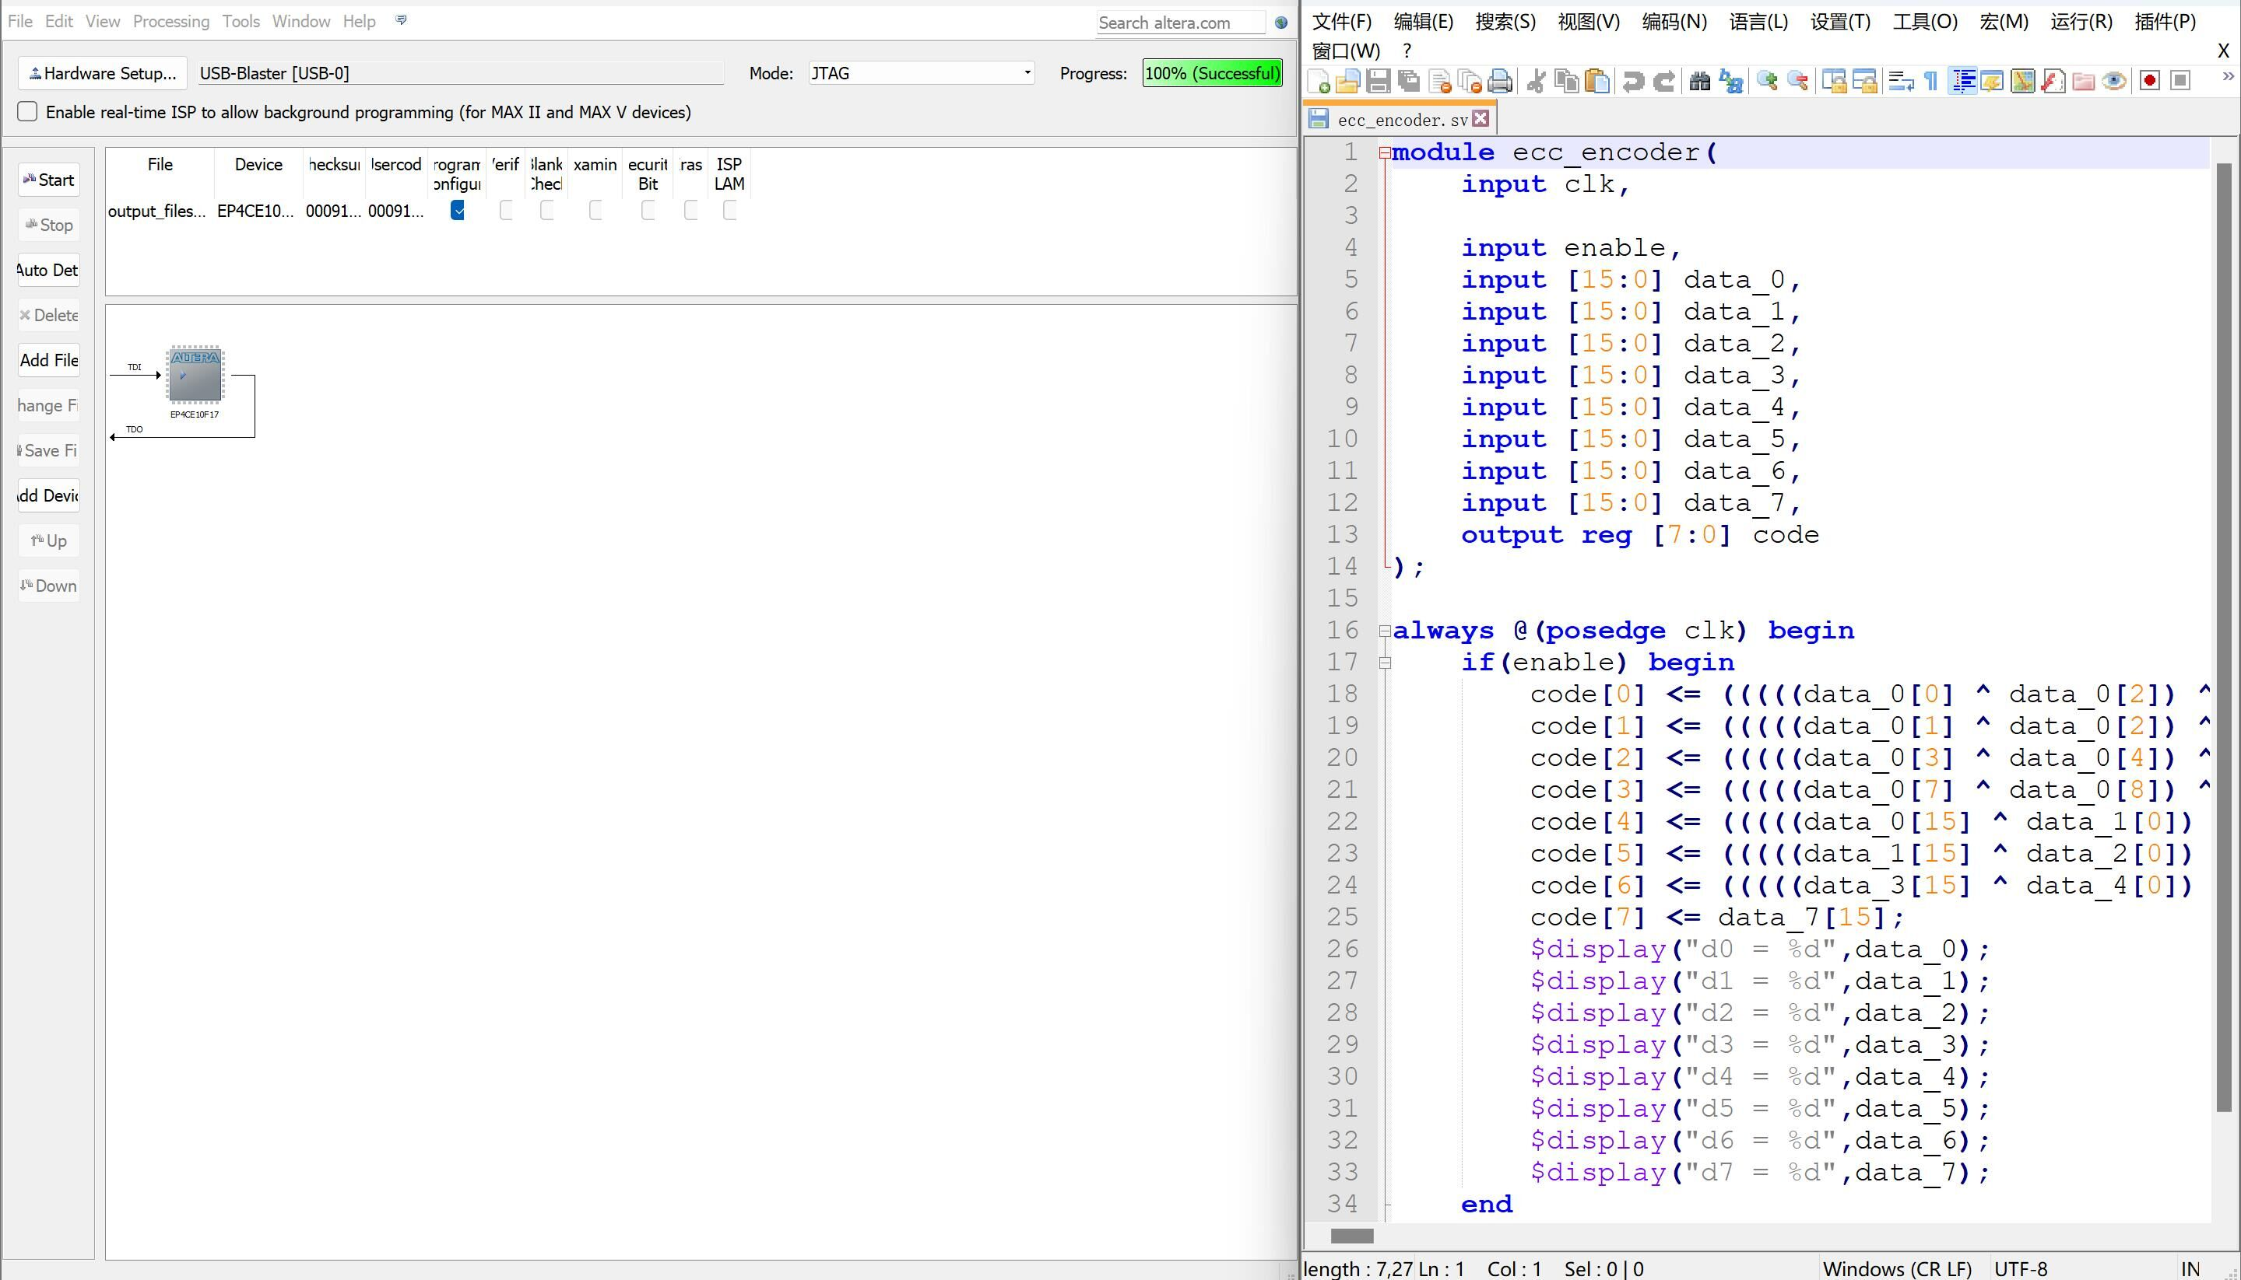
烧录校验编码模块
FPGA验证
05 验证方法

Slide 52
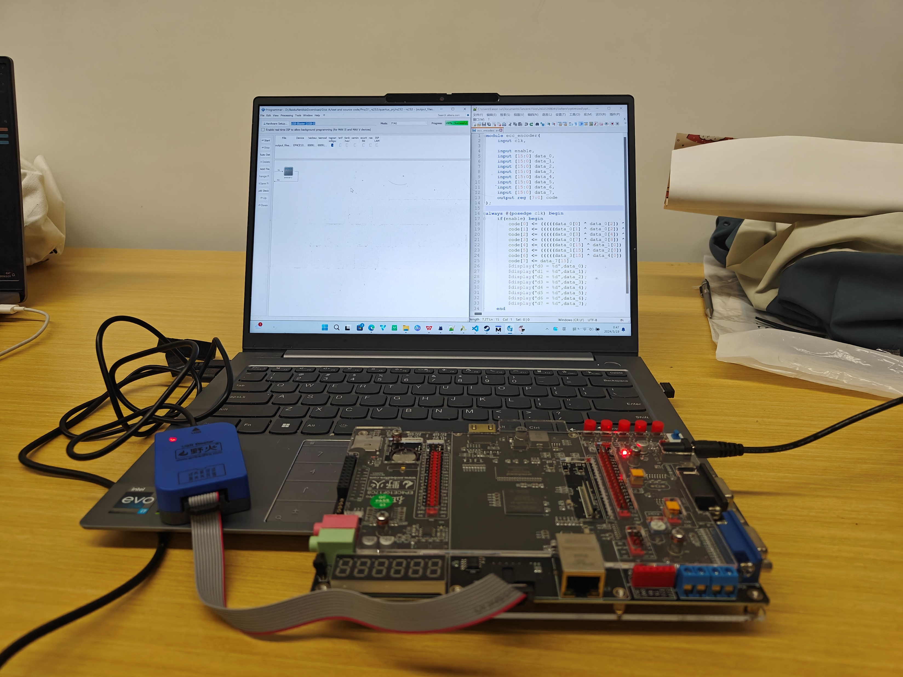
板上运行校验编码模块
FPGA验证
05 验证方法

Slide 53
06 设计优缺点

Slide 54
06 设计优缺点
优点
缺点
完全动态分配内存，各端口、队列数据量无限制；
引入数据结构与算法思想，降低逻辑复杂度；
引入页表管理的思想，进一步划分SRAM，减少了存储时需要的控制信息； 时序性良好，使用跳转表替代时序性差的位图，各模块机制流水化；
偏好性存储降低读取延迟，使得大多数情况下端口读取带宽可以达到理论峰值；
在有可用SRAM时保证端口写入带宽总为理论峰值；
极大压缩模块的存储资源占用（相较于传统方案而言）；
代码风格良好，严格遵循命名规范，注释清晰。
匹配过程使得数据包写入延迟32~48周期；
页表管理导致存储数据包时，SRAM部分空间间（<5%）被暂时性浪费；
未匹配到 SRAM 时，写入强行终止，已被写入前端缓冲区的一部分数据会被冲刷

Slide 55
07 后续开发计划

Slide 56
07 后续开发计划
01
Pause 接口
02
读写延迟优化
引入pause接口（一个新的写反馈接口），避免模块内部数据冲刷、模块外部设备重新发送数据包的复杂逻辑。
进一步优化流水线，并简化冗余的时序逻辑，预计可降低完全动态分配下 读写延迟。
03
半动态模式
04
模块化框架
提供一种介于完全动态分配与静态分配内存之间的策略，即半动态模式。具体的设计为每个端口绑定一块SRAM，并共享剩余的16块SRAM，以减少读写延迟。
拆解主控制模块，进一步提升代码的层次性与可读性。

Slide 57
感谢聆听， 恳请各位评委老师指正！
队伍编号：CICC1651
队伍名称：Hydra

